Slide 1
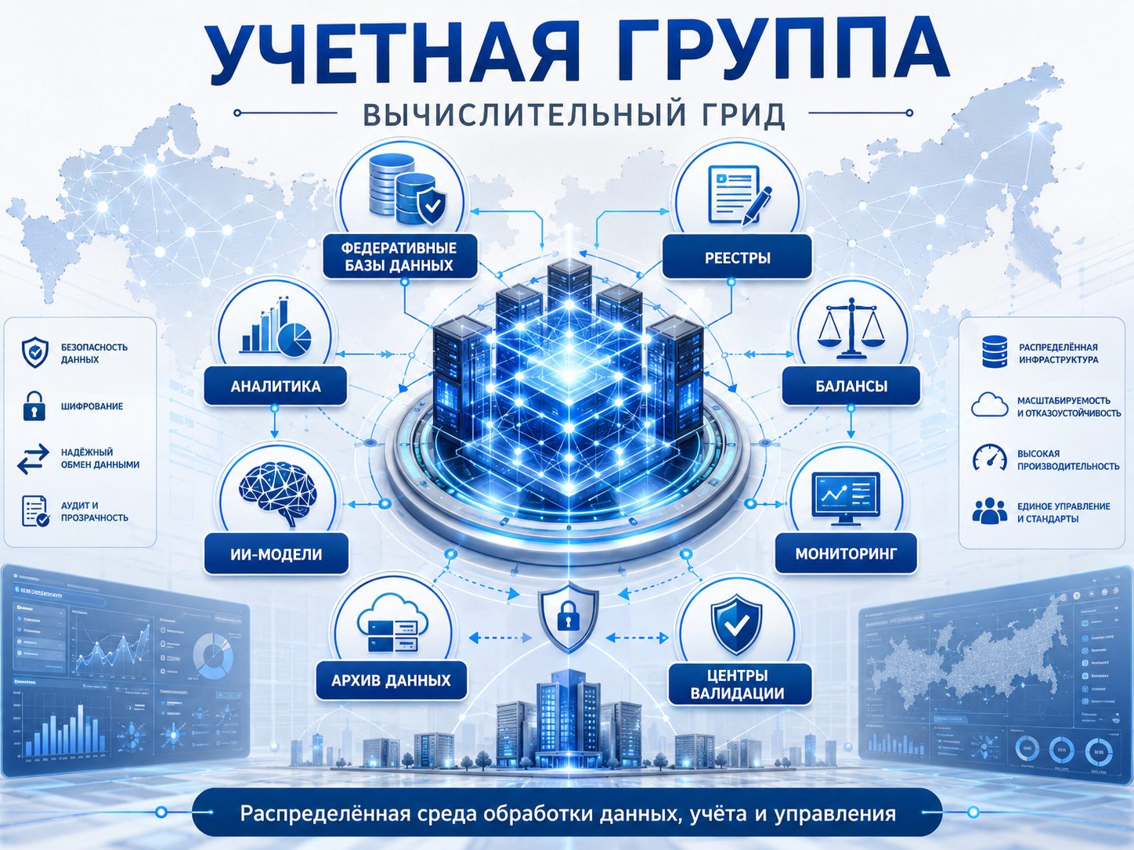

Slide 2
Суть решения
От учета как отчетности — к учету как системе управления
Учетная Группа + Вычислительный ГРИД
Данные
Расчеты
источники, версии, качество, происхождение
модели, сценарии, сверки, прогнозы
• распределённая обработка данных и расчетов
• единые паспорта объектов, операций и активов
• верифицируемые реестры и балансы
• ИИ-модели только поверх проверенных данных
• управленческий след каждого решения
Валидация
Балансы
право, методика, аудит, контроль
финансы, ресурсы, НМА, экология
Результат: управляемая среда доверенных данных и проверяемых вычислений.

Slide 3
Архитектура ГРИДа
Семь слоев распределённой учетно-вычислительной системы
1. Данные
2. Реестры
3. Вычисления
4. Правила
источники, документы, датчики
субъекты, активы, НМА, проекты
HPC, облако, контейнеры
методики, классификаторы
5. Валидация
6. Аналитика
7. Баланс
аудит, подписи, контроль
BI, ИИ, цифровые двойники
сведение контуров
Слои не изолированы: каждый расчет связан с источником, правилом, проверкой и управленческим решением.

Slide 4
Реестры учетной группы
Единый каркас объектов, прав, данных, операций и моделей
Субъекты
Активы
НМА
Данные
организации, люди, фонды
имущество, ресурсы, инфраструктура
права, ПО, БД, методики
источники, версии, качество
Проекты
Обязательства
Модели
Балансы
этапы, KPI, риски
договоры, платежи, условия
алгоритмы, формулы, ИИ
финансы, ресурсы, экология

Slide 5
Поток данных
От события до баланса
Событие
Документ
Реестр
Проверка
Расчет
Баланс
Решение
• каждый шаг имеет источник, автора, время, версию и основание
• исправления не затирают историю, а создают новый проверяемый слой
• решение возвращается в систему как управляющее воздействие

Slide 6
Центры валидации
Скорость без проверки опасна: ГРИД должен быть доверенным
Методика
Данные
Право
Финансы
Техника
формулы, правила, классификаторы
полнота, актуальность, непротиворечивость
полномочия, договоры, права доступа
стоимость, обязательства, платежи
нагрузка, безопасность, воспроизводимость
Главный принцип: ни один ключевой показатель не принимается без источника, методики и следа проверки.

Slide 7
Матрица балансов
Каждый материальный контур имеет цифровую и нематериальную опору
Финансовый
Ресурсный
НМА
бюджеты, платежи, обязательства
материалы, энергия, техника
права, ПО, данные, методики
Экологический
Кадровый
Проектный
воздух, вода, почва, биоценозы
роли, компетенции, загрузка
этапы, KPI, риски

Slide 8
Интеграция в систему
ЭКВИЛИБРИУМ — Архив — Фонды — СПЕЦЗАЩИТА — SUR
ЭКВИЛИБРИУМ
Архив
аналитика, сценарии, балансы
происхождение, версии, доказательства
Учетная
Группа + ГРИД
Фонды
СПЕЦЗАЩИТА
владение, права, ресурсы
внедрение, эксплуатация, контроль
SUR: балансы как система управления развитием

Slide 9
Дорожная карта запуска
От модели к работающему пилоту за 12 месяцев
0–30
30–90
60–120
90–180
120–240
180–365
проектирование
инвентаризация
пилот ГРИДа
реестры и паспорта
балансы
масштабирование
Выход первого цикла: рабочий контур данных, реестров, расчетов, валидации и управленческой панели.

Slide 10
KPI зрелости
Как понять, что система стала управляемой
• доля объектов с паспортом и владельцем данных
• время подготовки баланса сокращено до часов
• доля операций с проверяемым источником
• число расхождений между реестрами и фактами
• производительность и стоимость одного расчета
• доля моделей, прошедших валидацию
• число управленческих решений на основе данных
• уровень отказоустойчивости и восстановления
• число закрытых правовых/методических дефектов
• денежный и ресурсный эффект от внедрения

Slide 11
Итоговое решение
Что нужно утвердить
• создать Учетную Группу как постоянный контур реестров и балансов
• развернуть вычислительный ГРИД для сверки, расчетов и моделирования
• назначить владельцев данных, методик, моделей и реестров
• запустить пилот: НМА + фонды + архив + балансы + валидация
• перевести пилот в стандарт масштабирования
Цифровая счетная система развития: каждый ресурс имеет паспорт, каждое действие оставляет след, каждый баланс становится инструментом управления.

Slide 12
Пилотный контур готовится как единая система: данные → реестры → вычисления → валидация → балансы → решения.

